Slide 1
Життя зорі: від народження до смерті
Підготував:
Білоус О.

Slide 2
Етапи еволюції зір
1. Протозоря - об'єкти, що перебувають на проміжній стадії формування зорі.
2. Головна послідовність – протозоря внаслідок термоядерних реакцій стає повноцінною зіркою.
3. Червоний гігант – після припинення термоядерних реакцій змінюється структура зорі і вона перетворюється на червоного гіганта
4. Загибель зірки

Slide 3
Протозоря
За деяких умов конденсується хмара міжзоряного космічного пилу. Під дією сили всесвітнього тяжіння з цієї хмари утворюється порівняно густа непрозора газова куля. Тиск газу всередині кулі не достатній, щоб урівноважити силу тяжіння, тому куля під дією тяжіння продовжує стискатися та розігріватися. У міру стискання протозорі ЇЇ зовнішня та внутрішня температури зростають до моменту, коли температура і тиск у ядрі зроблять можливими реакції термоядерного синтезу. Тільки після цього протозоря стає зіркою

Slide 4
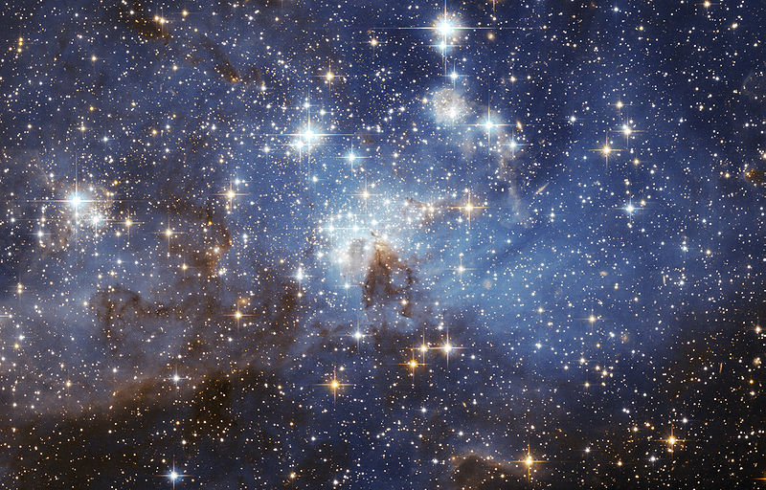
Зображення області зореутворення у Великій Магеллановій Хмарі, зроблене космічним телескопом Хаббл.

Slide 5
Головна послідовність
Коли в протозорі починаються термоядерні реакції, вона стає повноцінною зіркою. Тоді в зорі водень перетворюється на гелій. Це повільний процес, на який припадає більшість часу існування зорі. У цей час зоря перебуває на головній послідовності діаграми Герцшпрунга-Рассела.

Slide 6
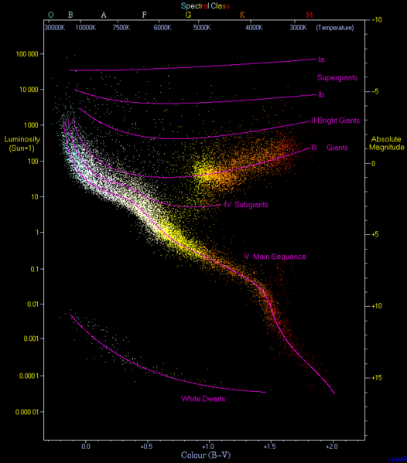
Діаграма Герцшпрунга-Рассела з нанесенням 2300 найближчих зір
Час перебування зорі на головній послідовності залежить від маси зорі (М) і приблизно дорівнює поділити на 1010 поділити на M3 ,тобто від кількох мільйонів років для зір із масами в десятки раз більшими, ніж маса Сонця, до 10-15 мільярдів років для зір з масою близькою до маси Сонця.

Slide 7
Стадія червоного гіганта
Заключний період в існуванні зорі настає тоді, коли її основне ядерне паливо — водень повністю вичерпується. У процесі термоядерної реакції в центральній частині зорі утворюється гелієве ядро. Потім це ядро починає стискатися, а оболонка зорі — розширятися. Температури поверхні зорі поступово зменшується, а світність зростає. Зоря переходить у стадію червоного гіганта. І її подальша доля залежить від її розмірів.

Slide 8
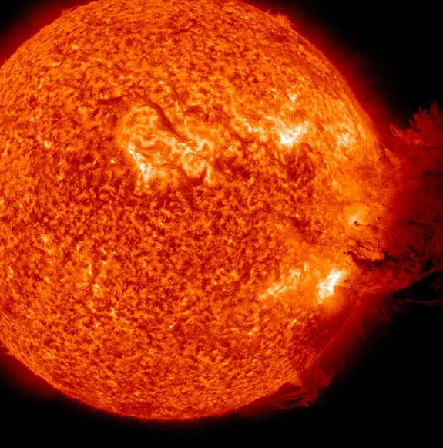
Iлюстрація Сонця у стадії червоного гіганта. NASA.

Slide 9
Останні роки і загибель зірки
Від переважної більшості зір, маса яких після скидання оболонки не перевищує межі Чандрасекара (≈1,4 маси Сонця) через кілька десятків тисяч років залишається дуже гаряче компактне ядро, яке називають білим карликом. Інші джерела термоядерної енергії для циї зір недоступні. Вони завершують свою еволюцію, поступово охолоджуються і стискаються, доки тиск вироджених електронів не врівноважить гравітацію. Вони стають білими карликами і їхня густина стає в мільйон разів більшою за густину води.
Зорі масою більше межі Чандрасекара, закінчують свою еволюцію катастрофічним вибухом.

Slide 10
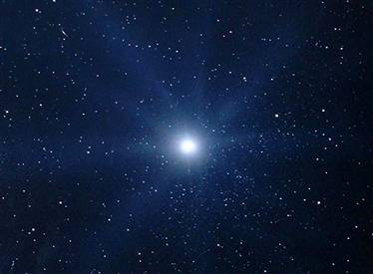
Знімок білого карлика з сайта NASA.

Slide 11
Дякую за увагу!

